Slide 1
Mesa post-electoral 2020
Lorena Becerra (Reforma)
Federico Estévez
Jeff Weldon
Eric Magar
12 de noviembre 2020

Slide 2
Resultados mixtos
Apretado triunfo Biden en el colegio electoral
Congreso
  House: Reps +6
  Senado: Dems +1 (mayoría se define en enero)
Estados con trifectas
  pre post
  R 21 23
  D 15 15
  sin 14 12
Proposiciones
  4 estados legalizaron canabis, otro la silocibina, coca y heroína
  Otra comisión redistritadora, voto para reos en libertad bajo palabra, 6 comisiones para vigilar fuerzas del orden...

Slide 3
Mapa
1. Cambios y constantes localizados
2. Cañonazo en la participación
3. Logros y fracasos de los encuestadores

Slide 4
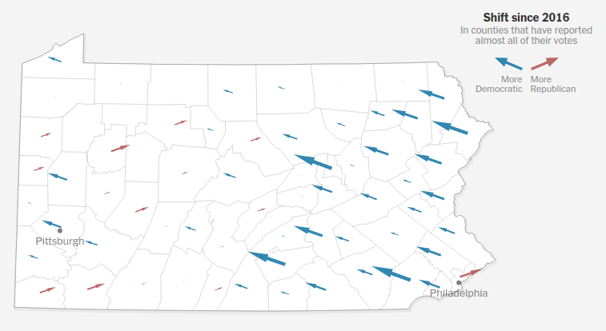
Pennsylvania
Del NYT

Slide 5
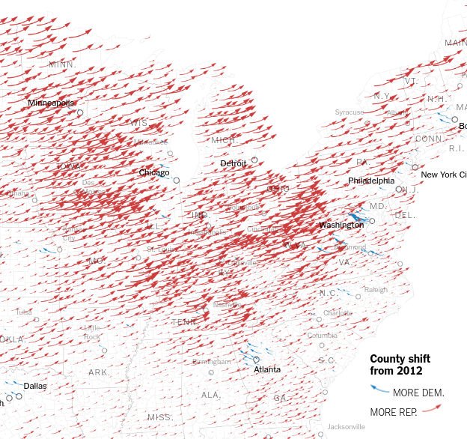
2012-2016
Del NYT

Slide 6
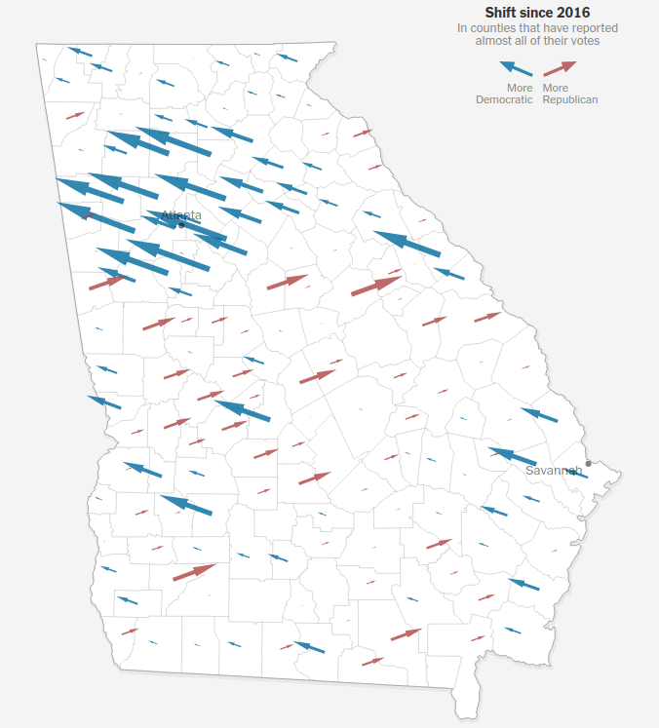
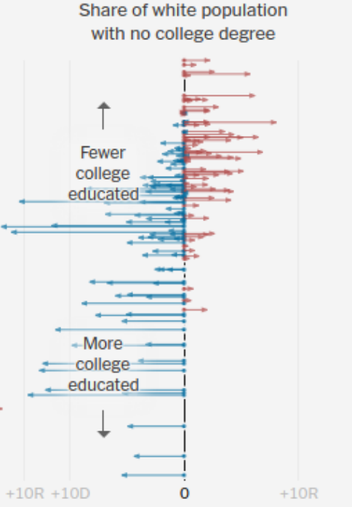
Georgia
Del NYT

Slide 7
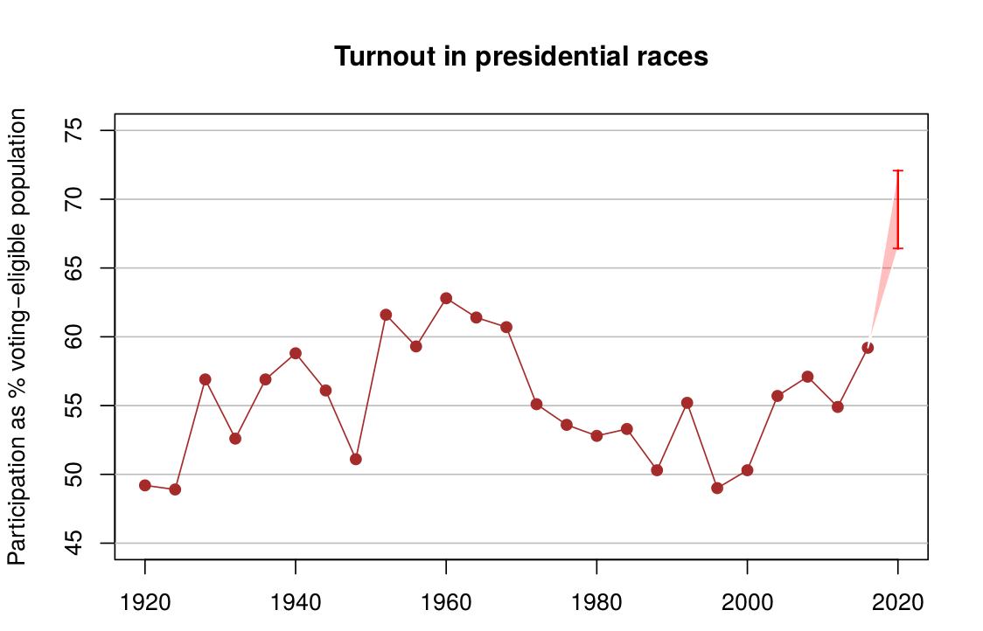
Participación
Con datos de wikipedia

Slide 8
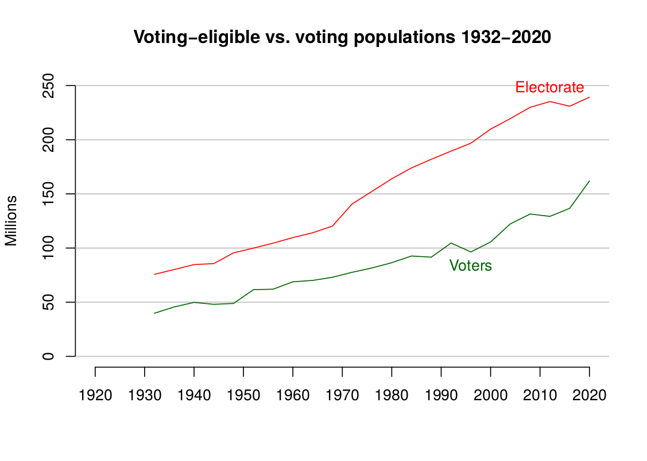
Con datos de wikipedia

Slide 9
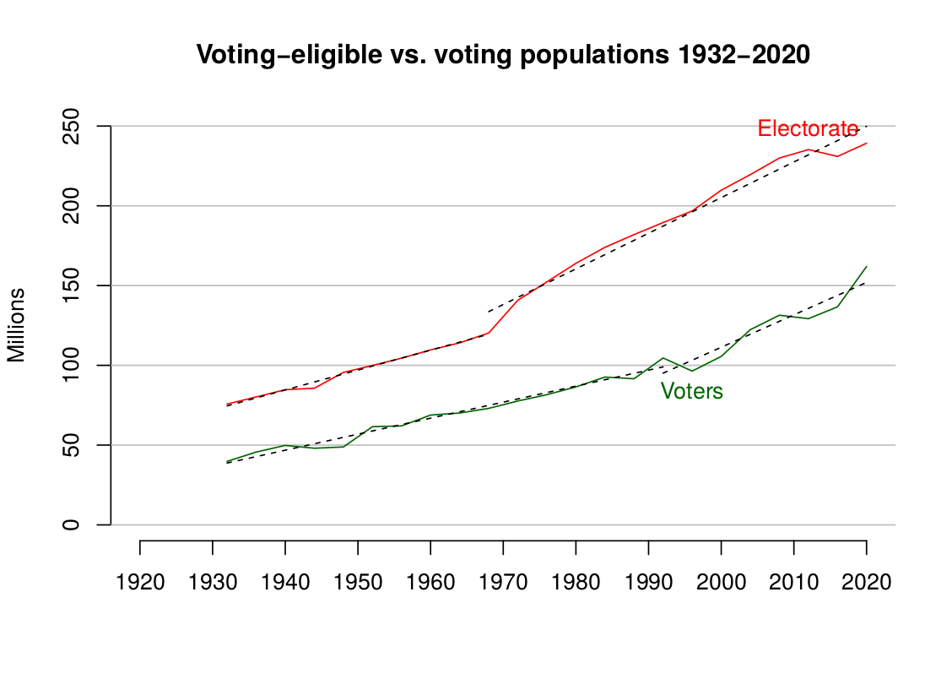
Con datos de wikipedia

Slide 10
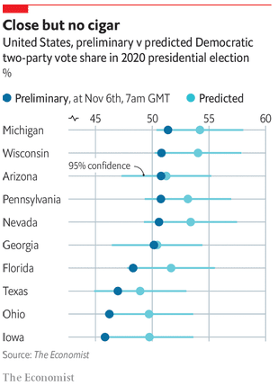
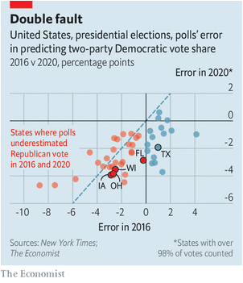
Encuestas agridulces
Margen nacional quedó en el intervalo de error
En estados: se subestimó voto Trump

Slide 11
Láminas extra

Slide 12
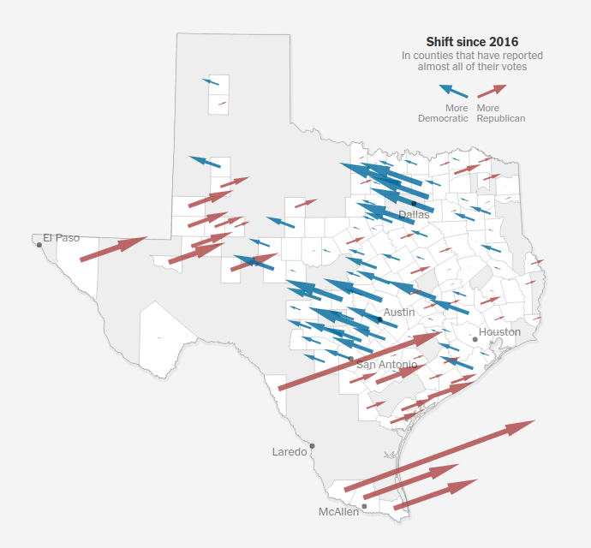
Texas
Del NYT

Slide 13
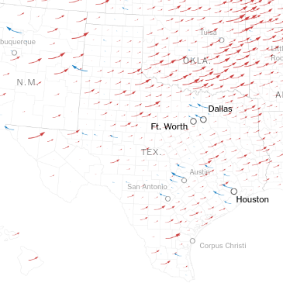
Texas 2012-2016

Slide 14
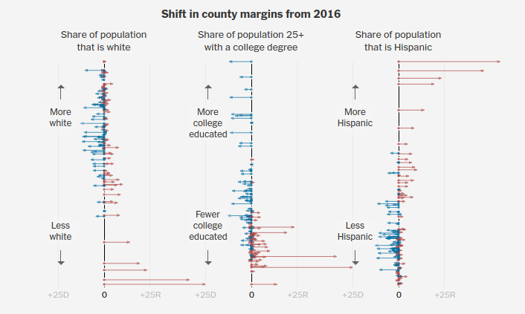
Texas demográficos

Slide 15
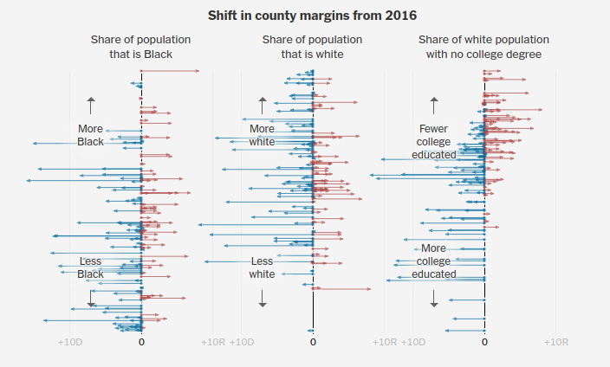
Georgia demográficos

Slide 16
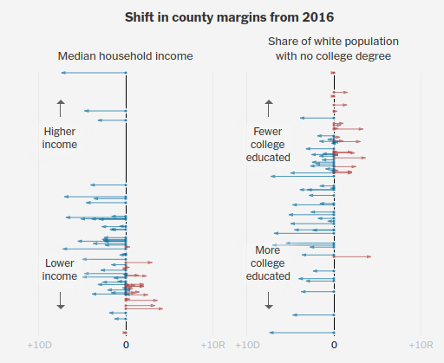
Pennsylvania demográficos

